Slide 1
8 922 745 34 6 ?
0 ,1, 2, 3 ,4 ,5, 6, 7, 8, 9 ?

Slide 2
Комбинаторные задачи
Задачи, решение которых требует рассмотрения и подсчёта всех возможных случаев ( всех возможных комбинаций)

Slide 3
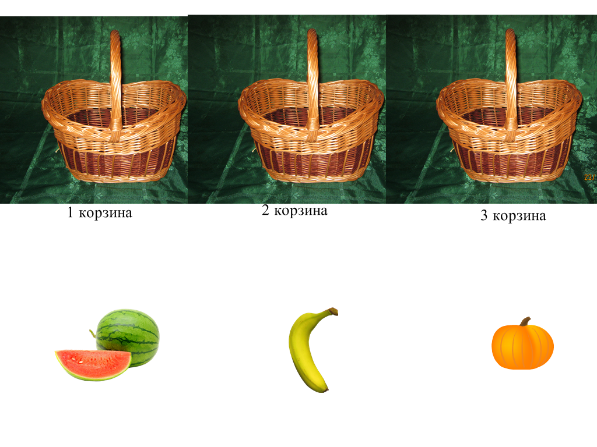
Составь комбинацию корзин и фруктов
В корзину можно положить только один фрукт

